Slide 1
Hafta 4
Sonlu otomatalar arasında dönüşümler

Slide 12
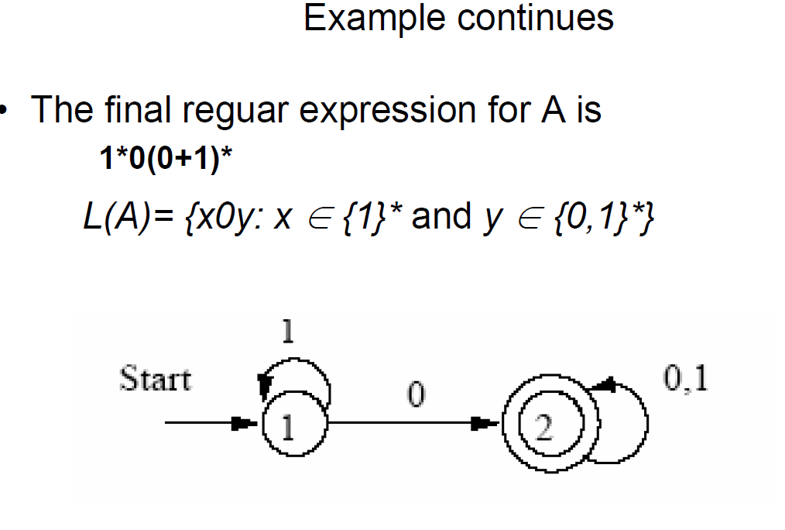

Slide 16
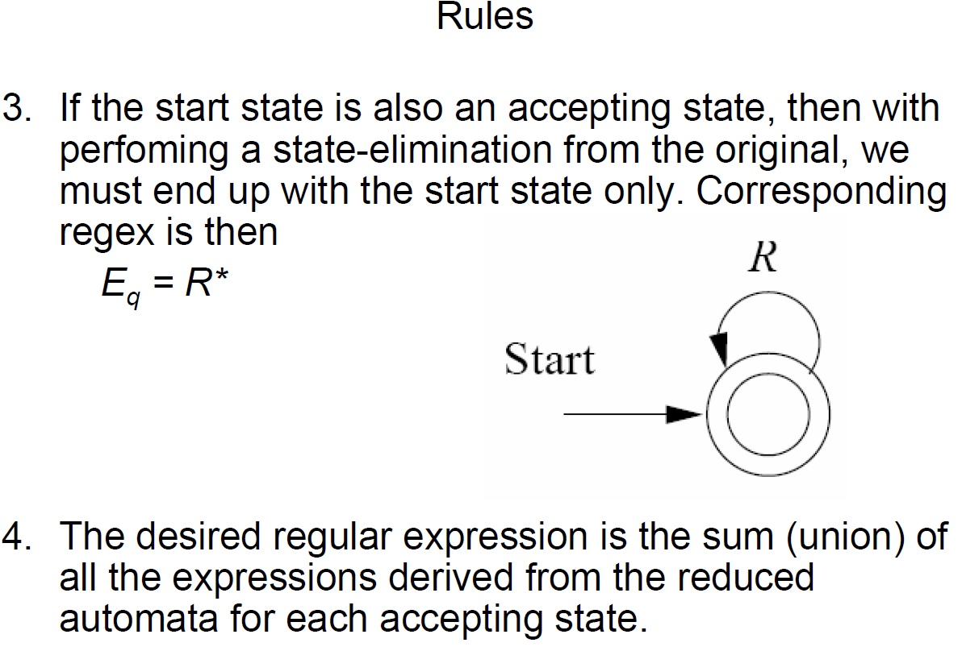

Slide 21
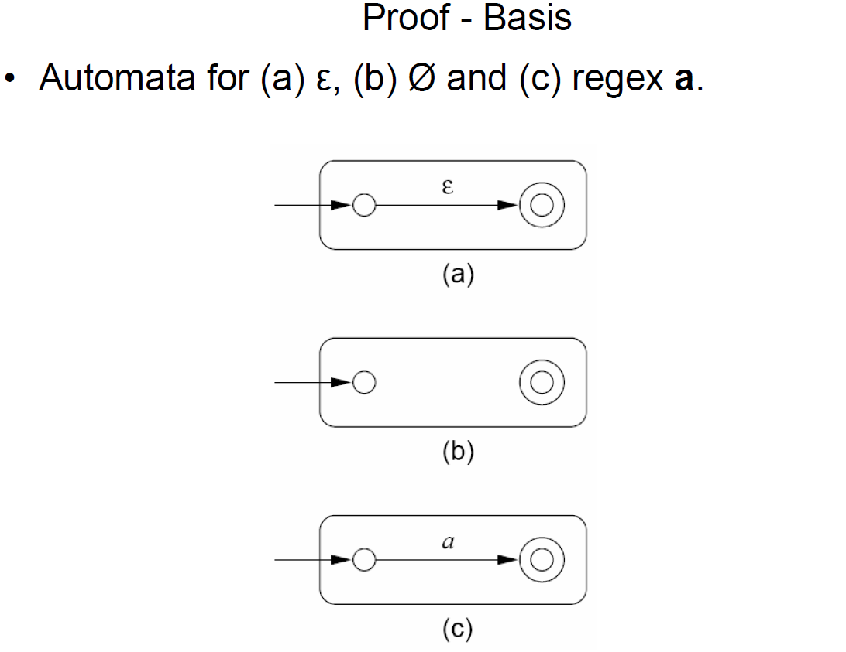

Slide 24
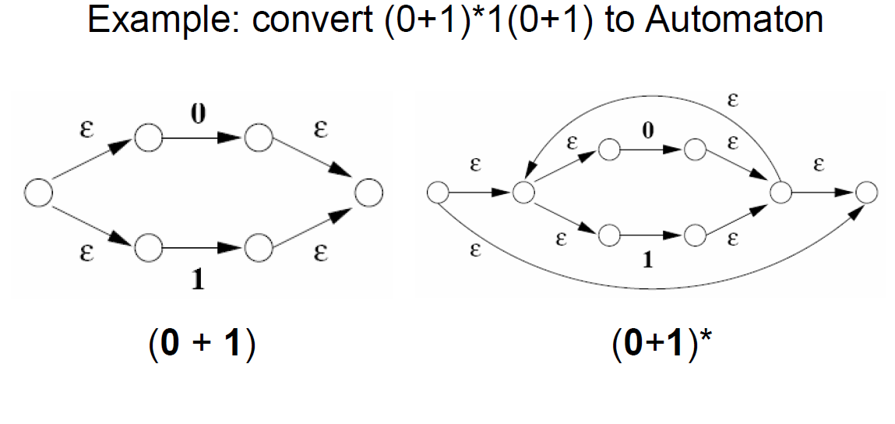

Slide 25
